Slide 1

Gerenciamento de projetos com práticas ágeis SCRUM AULA 1

Slide 2

INTRODUÇÃO – CONCEITOS INICIAIS
Conceito de Projeto (Segundo o guia PMBOK)
Um projeto é um esforço temporário empreendido para criar um produto, serviço ou resultado exclusivo.

Slide 3
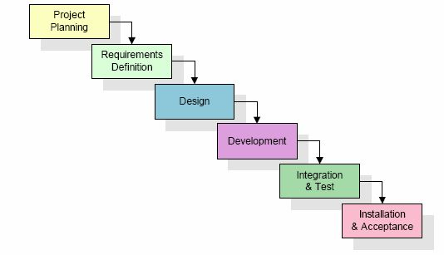
INTRODUÇÃO – CONCEITOS INICIAIS
Modelo Waterfall (Cascata) - Tradicional
Inicio com levantamento completo das necessidades
Grande volume de documentação
Cuidado com o processo de Mudanças
Entregas conforme definição inicial
Registro dos acontecimento durante o Projeto
Processos estruturados e integrados
Execução de etapas iterativas
O que realizar X Como realizar

Slide 4
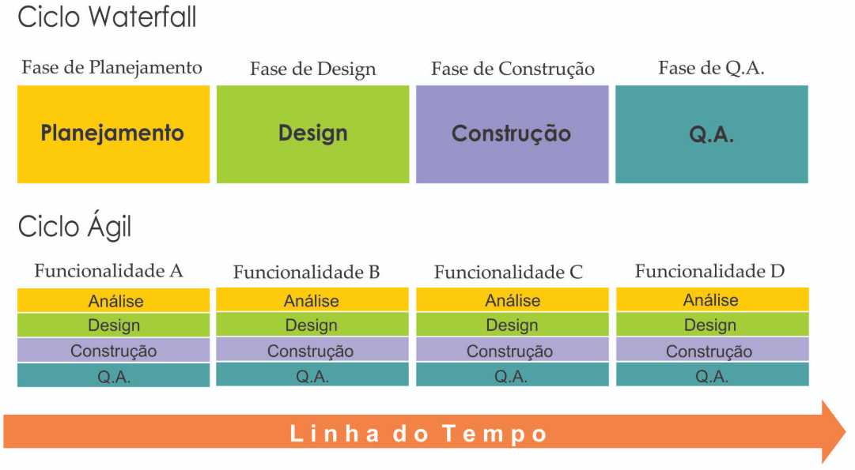
Modelo tradicional x Modelo ágil

Slide 5
Manifesto ágil
“Grito de guerra” com 12 princípios declarados
Combatendo principalmente
Desenvolvimentos desnecessários
Entregas demoradas
Mais hierarquia do que progresso
Alta complexidade
Dificuldade na adaptação à mudanças
Valores
Indivíduos e interações
mais que processos e ferramentas
Software em funcionamento
mais que documentação abrangente
Colaboração com o cliente
mais que negociação de contratos
Responder a mudanças
mais que seguir um plano

Slide 6
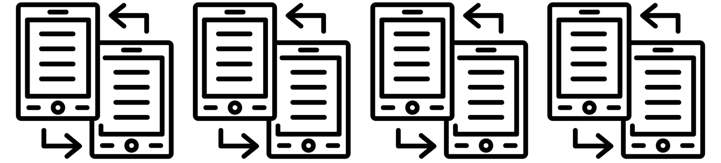

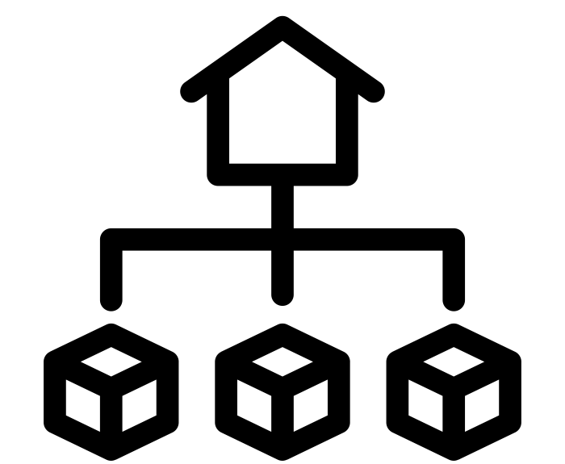
Manifesto ágil
“Grito de guerra” com 12 princípios declarados
Princípios
Nossa maior prioridade é satisfazer o cliente, através da entrega adiantada e contínua de software de valor.
Aceitar mudanças de requisitos, mesmo no fim do desenvolvimento. Processos ágeis se adequam a mudanças, para que o cliente possa tirar vantagens competitivas.
Entregar software funcionando com frequência, na escala de semanas até meses, com preferência aos períodos mais curtos.

Slide 7



Manifesto ágil
“Grito de guerra” com 12 princípios declarados
Princípios
Pessoas relacionadas à negócios e desenvolvedores devem trabalhar em conjunto e diariamente, durante todo o curso do projeto.
Construir projetos ao redor de indivíduos motivados. Dando a eles o ambiente e suporte necessário, e confiar que farão seu trabalho.
O Método mais eficiente e eficaz de transmitir informações para, e por dentro de um time de desenvolvimento, é através de uma conversa cara a cara.

Slide 8
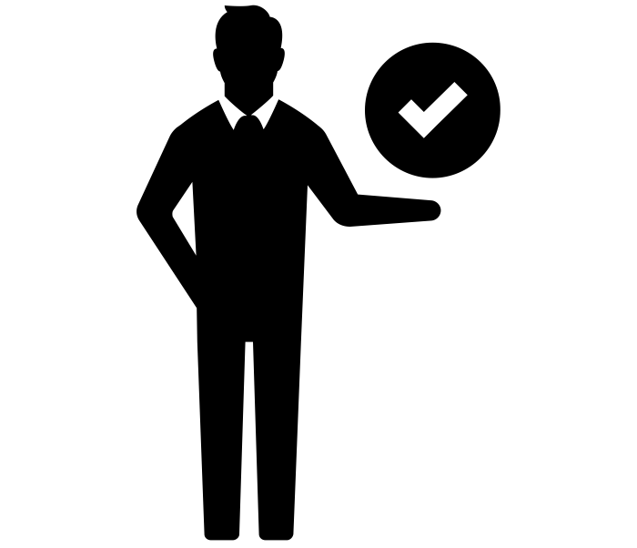
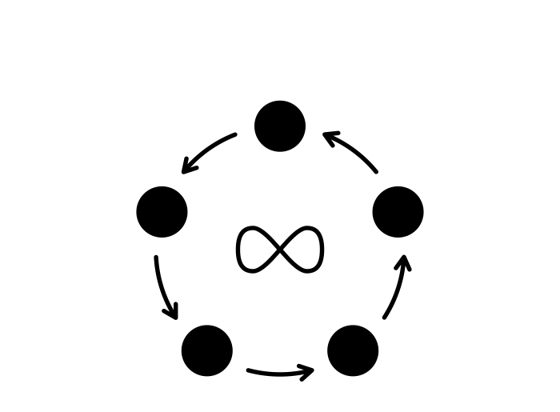

Manifesto ágil
“Grito de guerra” com 12 princípios declarados
Princípios
Software funcional é a medida primária de progresso.
Processos ágeis promovem um ambiente sustentável. Os patrocinadores, desenvolvedores e usuários, devem ser capazes de manter indefinidamente, passos constantes.
Contínua atenção à excelência técnica e bom design, aumenta a agilidade.

Slide 9


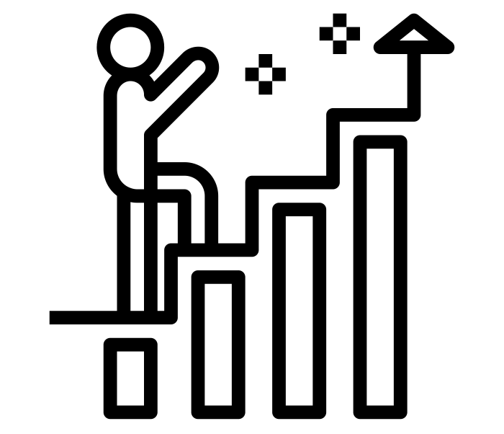
Manifesto ágil
“Grito de guerra” com 12 princípios declarados
Princípios
Simplicidade: a arte de maximizar a quantidade de trabalho que não precisou ser feito.
As melhores arquiteturas, requisitos e designs emergem de times auto-organizáveis.
Em intervalos regulares, o time reflete em como ficar mais efetivo, então, se ajustam e otimizam seu comportamento de acordo.

Slide 10
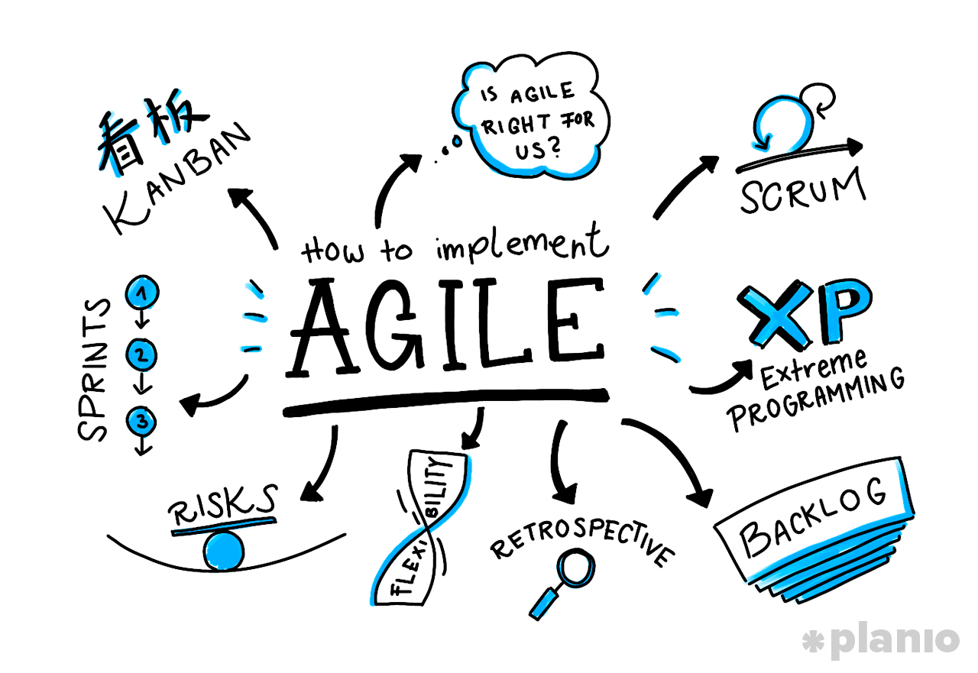
Práticas ágeis - SCRUM
São práticas eficazes com objetivo de permitir entregas rápidas e de alta qualidade do produto.

Slide 11

Mas afinal, o que é Scrum?

Slide 12
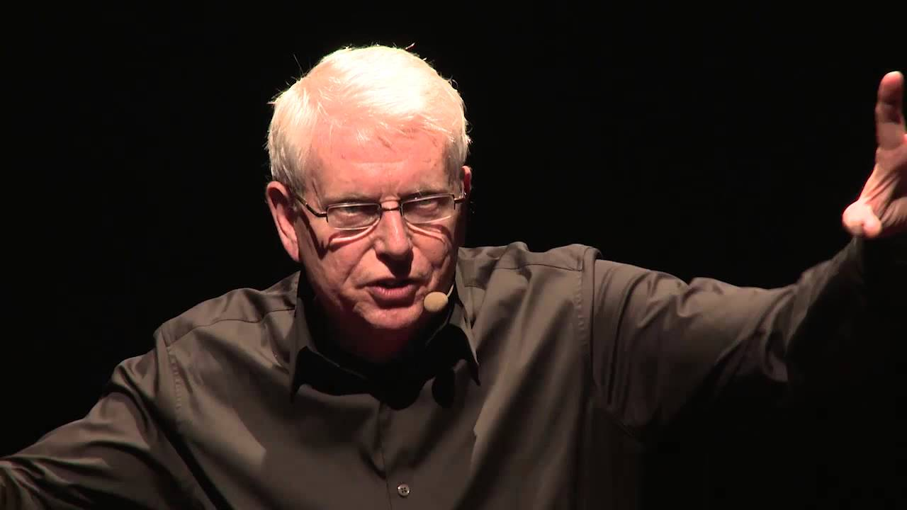
“Scrum é um método ágil para adicionar energia, foco, clareza e transparência ao planejamento e implementação do projeto.
Enquanto alguns dizem que Scrum não é uma bala de prata, pode ser um míssil à procura de calor para práticas empresariais antiquadas.”
Jeff Sutherland
(um dos fundadores do Scrum)

Slide 13
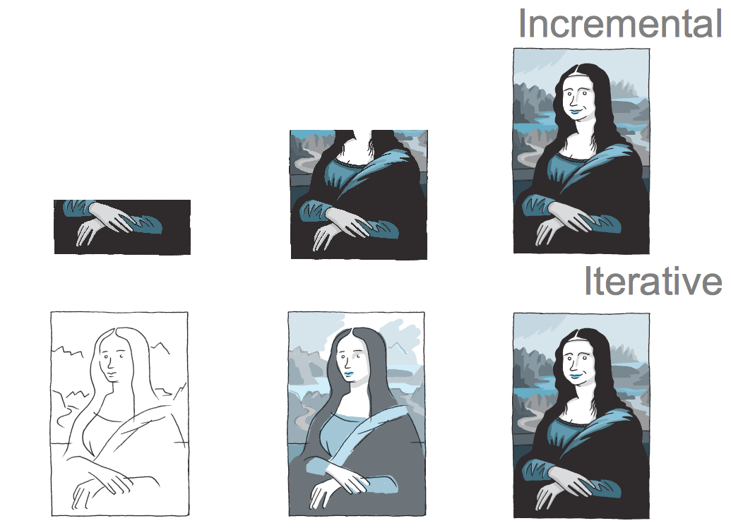
Iterativo e Incremental
MODELO INCREMENTAL
Incremental
Desenvolvimento Incremental é aquele em que o projeto é construído e entregue por partes, ou seja, incrementos (na linguagem Scrum).
MODELO ITERATIVO
Iterativo
Desenvolvimento iterativo é aquele que o refinamento é feito por diversas tentativas sucessivas de refinamento.

Slide 14

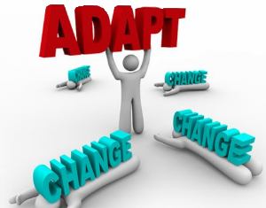




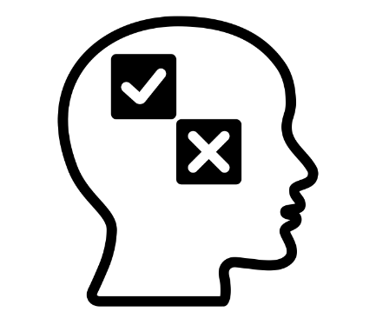
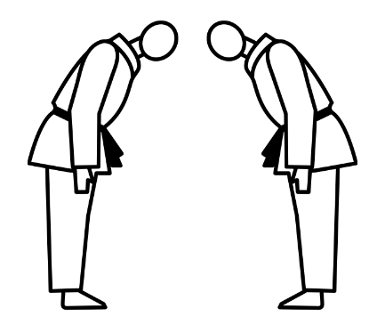
Pilares e valores do Scrum
Pilares
Adaptação
Transparência
Inspeção
Valores
Foco
Comprometimento
Coragem
Sinceridade
Respeito

Slide 15
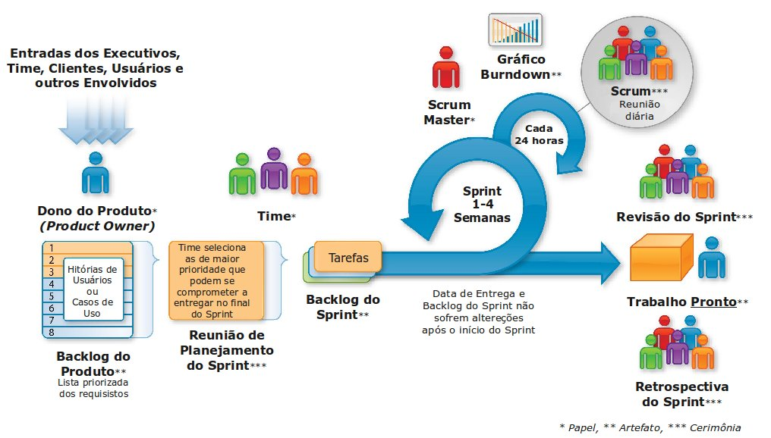
SCRUM - Fluxo

Slide 16

INTRODUÇÃO – CONCEITOS INICIAIS
SCRUM – Time Scrum
Product Owner (1)
Dono do produto
Scrum Master (1)
Dev Team (3-9)
Time de desenvolvimento
Representa os Clientes
Orienta o time com relação às práticas Ágeis
Auto gerenciável
Dono do backlog do produto
Multifuncional
Garante o ROI
Remove impedimentos
“Blinda” o time de Desenvolvimento
Autonomia para distribuição de tarefas
Valoriza o Scrum
Sempre disponível ao Time de desenvolvimento
Ajuda o DEV Team e Product Owner em suas atividades
Criatividade
Transparência, inspeção e adaptação
Aumenta o valor do produto
Busca inovações para o time Scrum

Slide 17
SCRUM – Product Owner
Sempre disponível para o orientar o Development Team
Sanar dúvidas que influem no andamento das Atividades
Decidir e priorizar visando o sucesso do Projeto
Deve ser sempre uma Pessoa e nunca um comitê
Considerar sugestões e opiniões para tomada de decisões
Aprovar ou Rejeitar as entregas
Fornecer feedback sobre os aspectos das entregas
Alinhar com o Scrum Team as expectativas do projeto
Apenas uma pessoa
Orientar o que deve ser feito
Aumentar o Valor e garantir ROI
Representante do Cliente
Decide sobre as Entregas e Mudanças
Entender as Expectativas do negócio
Estabelecer Prioridades
Manter o Foco do Projeto

Slide 18
SCRUM – Scrum Master
Auxilia o Product Owner
Criação do Product Backlog
Clareza na definição dos Itens
Maior visão sobre os objetivos
Maturidade ao longo do Projeto
Uso dos métodos e práticas Ágeis
Realização dos Eventos do Scrum
Orienta e mantem o foco do Scrum Team
Avalia o desempenho do Papeis, Eventos e Artefatos
Facilita a Interação entre os envolvidos e o Scrum Team
Potencializa o valor das entregas através das interações
Promove alinhamento e adoção do Scrum na Organização
Demostra os objetivos e resultados que serão alcançados
Contribui para elevação dos níveis de Produtividade
Auxilia o Development Team
Orientação durante os Eventos
Melhorar a auto organização
Geração de valor nas atividades
Facilitar a Resolução de Conflitos
Eliminar Impedimento do Projeto
Transpor barreiras Internas e Externas

Slide 19
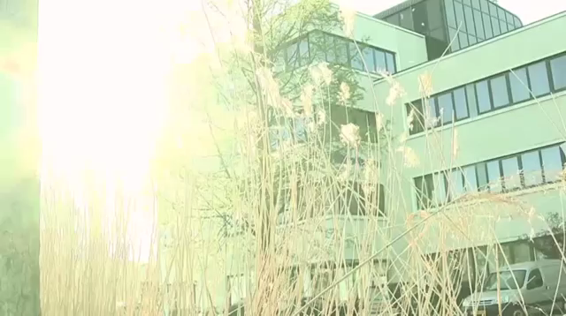
SCRUM – Scrum Master

Slide 20
SCRUM – DEV TEAM
Responsável pelo Desenvolvimento do Projeto
Criação dos Increments em versão utilizáveis
Alinhamento total com as definições de “Done”
Autonomia na distribuição e gerenciamento as atividades
Perfis multifuncionais para executar as atividades
Possuem apenas o título de Desenvolvedor
Todos tem a mesma autoridade e Autonomia
Mais de 3 e menos de 9 pessoas
Tarefas individuais
Colaboração entre todos
Atender aos Requisitos
Gerar valor nas entregas
Sucessos e Fracassos são todos
Não fazem parte Scrum Master e Product Owner

Slide 21
Dúvidas?

